Slide 1
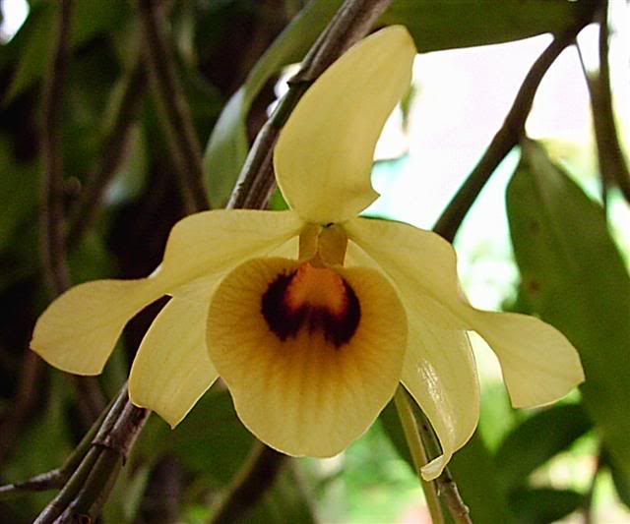
การจัดการศึกษาในเชิงบูรณาการกับการทำงานและประสบการณ์ของมหาวิทยาลัยเทคโนโลยีพระจอมเกล้าธนบุรีด้านโรงเรียนฝึกทักษะ
ดร. สมชาย จันทร์ชาวนา
11 กุมภาพันธ์ 2554
(แหล่งข้อมูล : ดร. กฤษณพงศ์ กีรติกร “การจัดการศึกษาในเชิงบูรณาการกับการทำงาน....”)

Slide 2
เป็นที่เข้าใจกันดีว่าการสอน การผลิตบัณฑิตเป็นงานหลักของมหาวิทยาลัย นอกจากการสอนภาคความรู้ให้แก่นักศึกษาแล้ว เราต้องถามว่า “ระบบการเรียนการสอนได้เปิดพื้นที่ ให้โอกาสแก่นักศึกษาได้ฝึกคิด ฝึกประยุกต์องค์ความรู้ ฝึกทักษะวิชาชีพเข้ากับโจทย์และปัญหาจริง ที่นักศึกษาจะพบในสภาพการทำงานหลังจบการศึกษา หรือไม่ ?”
อันนี้เป็นโจทย์ที่เราจะมาคุยกันในวันนี้

Slide 3
การบรรยายประกอบด้วย 3 ส่วนหลัก
แนวทางและทฤษฎีกระบวนการเรียนรู้ของนักศึกษา
รูปแบบต่างๆ ของการบูรณาการการเรียนกับการทำงาน (work-integrated learning หรือ WIL)
ประสบการณ์กรณีศึกษาของมหาวิทยาลัยเทคโนโลยีพระจอมเกล้าธนบุรี เรื่องการเรียนรู้ร่วมกับภาคการผลิตและอุตสาหกรรมตามโมเดลโรงเรียนฝึกทักษะ (Practice School) ในรอบกว่าสิบปีที่ผ่านมา

Slide 4
I. แนวทางและทฤษฎีกระบวนการเรียนรู้ของนักศึกษา

Slide 5
Learning Domains ของ Bloom’s Taxonomy ประกอบด้วย
Cognitive [knowledge] – To recall, calculate, discuss, analyze, problem solve, etc.
Affective [attitude] – To like something or someone, love, appreciate, fear, hate, worship, etc.
Psychomotor [skill] – To dance, swim, dive, ski, drive a car, ride a bike, etc.

Slide 6
Cognitive Domain
Cognitive Domain – การเรียนรู้ภาคความรู้ เป็นส่วนที่เน้นกันในการศึกษาระบบโรงเรียน (school-based education) ทั้งนี้นักเรียนนักศึกษาได้รับ ส่วนใหญ่มาจากการสอน การบรรยายของครู หรืออาจรวมถึงการสาธิตของครูด้วย นักศึกษาจะถูกประเมินผลการเรียนรู้ จากการทำข้อสอบแบบปรนัยและอัตนัย

Slide 7
Affective Domain
Affective Domain หรือการเรียนรู้ที่สัมพันธ์กับการหาเหตุผล วิเคราะห์สังเคราะห์ รวมถึงการปรับเปลี่ยนนิสัย พฤติกรรม ความเชื่อ จากประสบการณ์การแก้ปัญหาด้วยตัวเอง การเรียนรู้เกี่ยวกับพฤติกรรมของตัวเอง การเรียนรู้เชิง Affective Domain เกิดจากการแลกเปลี่ยนความคิดเห็น การพูดคุย การสังเคราะห์แยกแยะ รวมทั้งเรื่องคุณธรรมจริยธรรม การจัดกิจกรรมเน้นให้ผู้เรียนพัฒนาความเชื่อ (beliefs) การตัดสินใจ
นักศึกษาไทยในระดับสูงโดยเฉพาะอุดมศึกษามีโอกาสได้ฝึกประสบการณ์การเรียนรู้และมีการเรียนรู้แบบนี้ น้อยมาก

Slide 8
ระบบการเรียนในโรงเรียนและสถานศึกษาปัจจุบัน นักเรียนจะถูกสอนแต่มิติความรู้ ส่วนมิติการพัฒนาความคิด การพัฒนาทัศนคติ การแยกแยะความถูกผิด การคิดริเริ่มสร้างสรรค์ ทั้งสภาพครอบครัวและสถานศึกษาให้ความสำคัญน้อยมาก
มีข้อสังเกตว่านักเรียนไทยเมื่อยังเยาว์วัย ครอบครัวและโรงเรียนให้ความสำคัญกับ Affective domain มาก เด็กไทยเป็นเด็กที่มีสัมมาคารวะ มีน้ำใจ มีความสื่อสัตย์ เมื่อเติบโตขึ้น การศึกษาในระบบโรงเรียนเน้น Cognitive domain แต่ด้าน สัมมาคารวะ น้ำใจ ความสื่อสัตย์ ลดลง ในโรงเรียนในชนบทนั้น แม้ว่าผลการวัดความรู้ความสามารถด้าน Cognitive domain จะด้อยกว่าเด็กเมือง แต่ยังเห็นว่า มีการรักษาส่วน Affective domain ไว้ได้ดีอยู่ ดีกว่าในเมืองมาก

Slide 9
Psychomotor
Psychomotor เป็นเรื่องทักษะ สมรรถนะ ครอบคลุมทั้งด้านกายภาพและจิต ปรากฏตั้งแต่การลอกแบบ การทำตามได้ การปฏิบัติได้จริง การทำได้ดี ได้แม่นยำ ได้ละเอียด เป็นต้น

Slide 10
เข้าใจว่า มหาวิทยาลัยเทคโนโลยีราชมงคลต้องการวางตนเอง (positioning) เป็นมหาวิทยาลัยแห่งบัณฑิตนักปฏิบัติ (hands-on graduates) ผลิตคนเข้าสู่ระบบงานได้จริง ไม่ต้องปรับตัวมาก มหาวิทยาลัยต้องถามว่าจะจัดการศึกษาอย่างไร มหาวิทยาลัยจึงจะลดช่องว่าง หรือ Quality Gap ระหว่าง Cognitive domain กับ Affective domain และ Psychomotor นี้ลงได้ (ดูภาพที่ 1)

Slide 11

Cognitive Domain = พัฒนาผู้เรียนภาคความรู้และทักษะ Knowledge (mind and skill based) มีระดับการเรียนรู้ดังนี้
Fact – define, identify and list;
Understanding – describe, compare and contrast;
Application - explain, apply and analyze;
Imitation – ทำตามที่ครูบอกได้;
Practice – นักศึกษาฝึกทำเองโดยครูไม่ต้องกำกับ;
Habit – นักศึกษาทำกิจกรรมที่ได้รับ มอบหมายได้;
Affective Domain = พัฒนาผู้เรียนภาคทัศนคติ บุคลิกภาพ ความคิดริเริ่มสร้างสรรค์ ค่านิยม คุณค่า คุณธรรม จริยธรรม การหาความรู้จากการคิดวิเคราะห์ หาเหตุผล สามารถแยกแยะความถูกต้อง เหมาะสม
ภาพที่ 1 : Benjamin Bloom’s Taxonomy – Learning Domains

Slide 12
ผู้ใช้บัณฑิตต้องการให้เราช่วยลดช่องว่าง ใช้รูปแบบการเรียนการสอนที่หลากหลาย ช่วยให้นักศึกษาเป็น Active learners ได้คิด ได้วิเคราะห์ ได้เรียนรู้นอกห้องเรียน ได้เรียนจากการทำจริง (Learning by doing / Experiential learning) ได้พัฒนาทักษะภาษา การสื่อสาร รวมทั้งมีทักษะและสมรรถนะที่จำเป็นในการทำงานทุกลักษณะ สภาพการณ์และเทคโนโลยีที่เปลี่ยน
ความรู้ภาคความรู้ (Cognitive Domain) ไม่เพียงพอ มหาวิทยาลัยเทคโนโลยีราชมงคลต้องออกแบบการเรียนสอนให้นักศึกษาเรียนจากประสบการณ์ คิดหาเหตุผล วิเคราะห์ สังเคราะห์เป็น พัฒนาทัศนคติ คิดเชิงบวก เชิงสร้างสรรค์ มีจินตนาการ
คำถามคือ มหาวิทยาลัยเทคโนโลยีราชมงคลจะจัดการศึกษาเช่นว่านี้หรือไม่ เพื่อลดช่องว่างนี้ได้อย่างไร ?

Slide 13
II. รูปแบบการจัดการศึกษาเชิงบูรณาการกับการทำงาน
(Work-integrated learning - WIL)

Slide 14
เพื่อลดช่องว่างดังกล่าว หลายคนเห็นตรงกันว่ารูปแบบการเรียนการสอนที่เน้นให้นักศึกษาเป็น Active learners ควรเป็นการเรียนจากประสบการณ์และการปฎิบัติ (Experiential learning)
เนื่องจากมหาวิทยาลัยเทคโนโลยีราชมงคลมีสามสิบกว่าพื้นที่ มีหลากหลายศาสตร์ ทุกพื้นที่และทุกศาสตร์จึงไม่จำเป็นต้องใช้รูปแบบเดียวกัน

Slide 15
ขณะนี้สภาการศึกษาประสานการวิจัยนโยบายการศึกษาร่วมกันระหว่างไทยและสหรัฐอเมริกาภายใต้กรอบ Thai-US Education Roundtable การวิจัยเรื่องหนึ่งที่ฝ่ายไทยสนใจ จะทำวิจัยร่วมกันและเรียนรู้จากอเมริกาคือ Work-integrated learning (WIL) ฝ่ายไทยมีทีมนักวิจัยจากมหาวิทยาลัยเทคโนโลยีราชมงคลธัญบุรี ทำโครงการวิจัยเรื่อง WIL มีรองอธิการบดี อาจารย์ปานเพ็ชร ชนินทร เป็นหัวหน้าทีมวิจัย ข้อมูลที่ผมใช้บรรยายวันนี้ส่วนหนึ่งมาจากงานวิจัยของรองอธิการบดี อาจารย์ปานเพ็ชร และคณะ
เราพยายามเข้าใจภาพรวมว่าทั่วโลกและประเทศไทยทำอะไรกันบ้างเรื่อง WIL จากการศึกษาของอาจารย์ปานเพ็ชร และคณะ พบว่ารูปแบบ WIL มีหลากหลายลักษณะ ดังตารางที่ 1

Slide 16
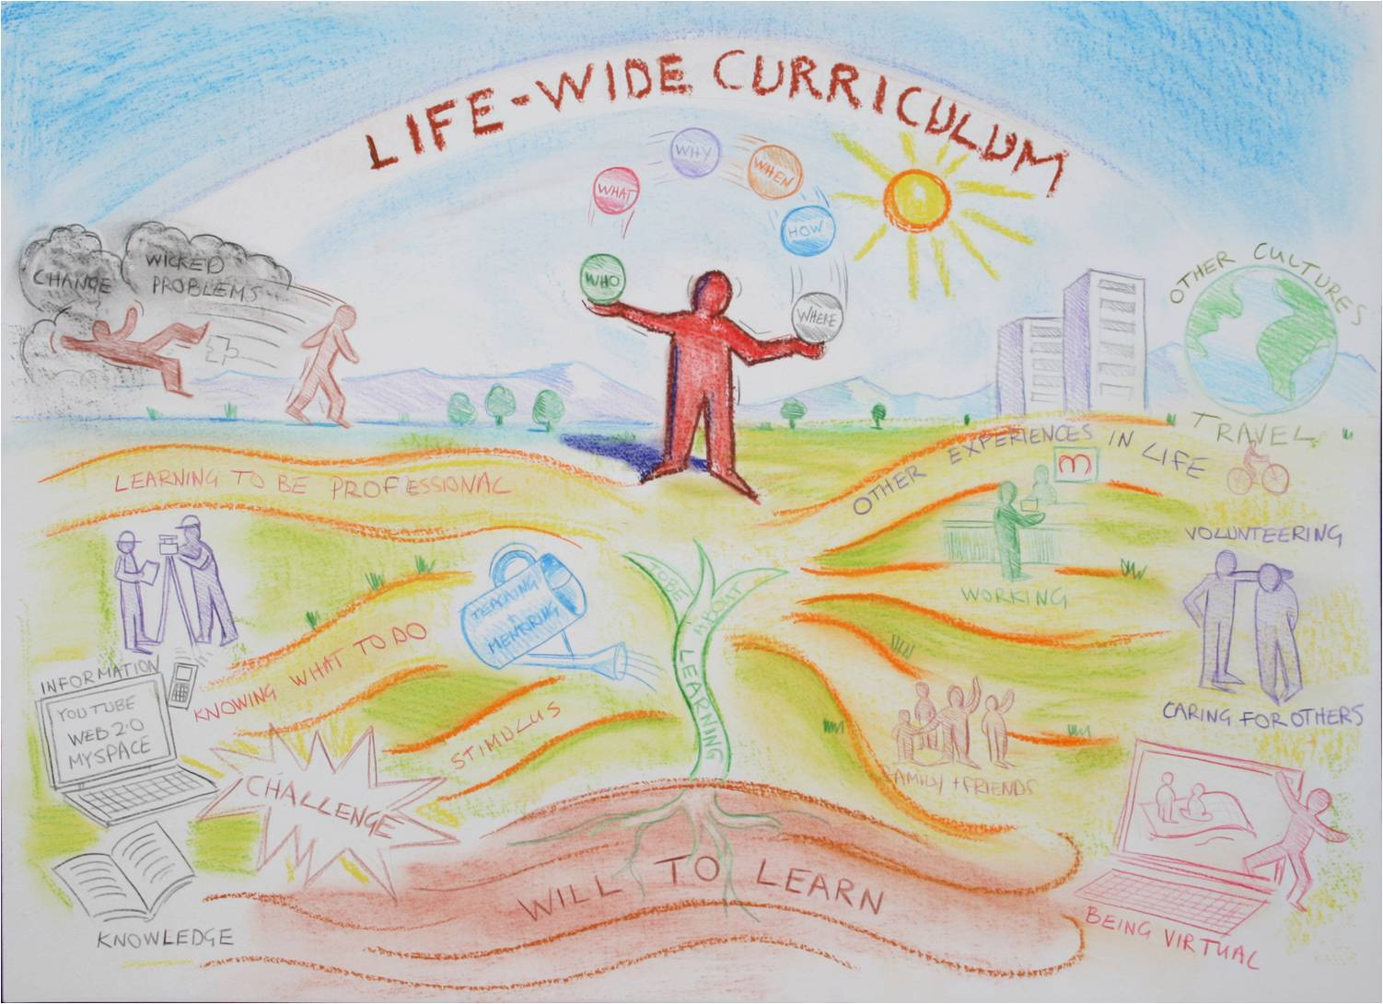

รูปแบบ WiL
9 รูปแบบ WiL
ทวิภาคี (DVT)
สหกิจศึกษา (Cooperative)
การฝึกงาน(Apprenticeship)
การฝึกหัด (Internship)
การกำนดประสบการณ์ก่อนเข้าศึกษา
การเรียนสลับการทำงาน
การฝึกเฉพาะตำแหน่ง
การปฏิบัติงานภาคสนาม
การฝึกงานที่เน้นการเรียนรู้พฤติกรรมการทำงาน
ที่มา: สุเมธ แย้มนุ่น, สหกิจศึกษา: รูปแบบการจัดการศึกษาเพื่อความมั่นคงทางเศรษฐกิจ
WiL มิติใหม่ของอุดมศึกษาไทย | รูปแบบและแนวทางการจัดการศึกษาแบบ WiL ระดับอุดมศึกษาไทย

Slide 17
ตารางที่ 1 รูปแบบการจัดการศึกษาเชิงบูรณาการกับการทำงาน
รูปแบบ | ลักษณะ | ตัวอย่าง
1. การกำหนดประสบการณ์ ก่อนการศึกษา (Pre-course Experience) | การกำหนดประสบการณ์ในการทำงานเป็นคุณสมบัติเฉพาะของนักศึกษาก่อนเข้ารับการศึกษา (Pre-requisite) | กำหนดประสบการณ์ทำงานในฟาร์มก่อนเข้าศึกษาเกษตรศาสตร์
2. การเรียนสลับกับการทำงาน (Sandwich Course) | กำหนดระยะเวลาทำงานในระหว่างปีที่ศึกษา โดยทั่วไปอาจกำหนดให้ทำงาน 4 เดือน หรือทำงาน 3 เดือน สลับกับการเรียนในสถาบันอุดมศึกษาจนกว่าจะสำเร็จการศึกษา | หลักสูตรวิศวกรรมศาสตร์ของสถาบันเทคโนโลยีพระจอมเกล้าพระนครเหนือ
3. สหกิจศึกษา (Cooperative Education) | กำหนดระยะเวลาทำงานไว้ชัดเจนในหลักสูตร เน้นการบูรณาการทฤษฏีและการปฏิบัติเพื่อเพิ่มขีดความสามารถในการจ้างงานของบัณฑิต | หลักสูตรต่าง ๆ ของมหาวิทยาลัยเทคโนโลยีสุรนารี และมหาวิทยาลัยอื่นๆ ทั้งภาครัฐและภาคเอกชน

Slide 18
ตารางที่ 1 รูปแบบการจัดการศึกษาเชิงบูรณาการกับการทำงาน
รูปแบบ | ลักษณะ | ตัวอย่าง
4. การฝึกงานที่เน้นการเรียนรู้หรือการติดตามพฤติกรรมการทำงาน (Cognitive Apprenticeship or Job Shadowing) | มุ่งเน้นการสังเกตพฤติกรรมและการซึมซับวัฒนธรรมองค์กรขององค์กรผู้ใช้บัณฑิต | กรณีนักกฎหมาย ทนายความ นักปกครอง
5. หลักสูตรร่วมหาวิทยาลัยและอุตสาหกรรม (Joint Industry University Course) | หลักสูตรที่ร่วมพัฒนาและอุดหนุนงบประมาณโดยองค์กรผู้ใช้บัณฑิตรวมทั้งการใช้บุคลากร และอุปกรณ์ขององค์กรผู้ใช้บัณฑิต | หลักสูตรวิศวกรรมศาสตร์ บริหารธุรกิจ และอื่น ๆ
6. พนักงานฝึกหัดใหม่หรือ พนักงานฝึกงาน (New Traineeship or Apprenticeship) | การฝึกงานที่มีการจัดระบบการเตรียมการและการฝึกงานในสถานที่หรือนอกสถานที่ ที่มีโครงสร้างการดำเนินงานชัดเจน | สัตวแพทยศาสตร์ เกษตรศาสตร์

Slide 19
ตารางที่ 1 รูปแบบการจัดการศึกษาเชิงบูรณาการกับการทำงาน
รูปแบบ | ลักษณะ | ตัวอย่าง
7. การบรรจุให้ทำงาน หรือ การฝึกเฉพาะตำแหน่ง (Placement or Practicum) | การพัฒนาทักษะหรือประสบการณ์ที่จำเป็นในอนาคต โดยจัดเวลาการฝึกปฏิบัติงานเพิ่มเติมในสถานการณ์จริง | แพทย์ พยาบาล ครู
8. ปฏิบัติงานภาคสนาม (Fieldwork) | การสำรวจหรือการสังเกตการทำงานในสถานที่จริงในระยะสั้น | สังคมสงเคราะห์ วิทยาศาสตร์ ภูมิศาสตร์
9. การฝึกปฏิบัติจริงภายหลัง สำเร็จการเรียนทฤษฎี (Post-course Internship) | การเสริมสร้างประสบการณ์ในการปฏิบัติงานภายหลังสำเร็จการศึกษาภาคทฤษฎี | แพทย์ ทนายความ
รวบรวมโดย ดร. สุเมธ แย้มนุ่น (2547) “สหกิจศีกษา : รูปแบบการจัดการศึกษาเพื่อความมั่นคงทางเศรษฐกิจ”, หน้า 23.

Slide 20
WiL ในประเทศไทย
ที่มา: ปานเพชร ชินินทร และคณะ (2552), รูปแบบการเรียนรู้ที่บูรณาการเข้ากับการทำงานในประเทศไทย
WiL ใน ประเทศไทย
ทวิภาคี (DVT)
สหกิจศึกษา (Cooperative)
การฝึกงาน (Apprentice)
การฝึกหัด (Internship)
รูปแบบอื่นๆ
WiL มิติใหม่ของอุดมศึกษาไทย | รูปแบบและแนวทางการจัดการศึกษาแบบ WiL ระดับอุดมศึกษาไทย

Slide 21
รูปแบบ WILสำหรับมหาวิทยาลัยเทคโนโลยีราชมงคล ควรมีหลายรูปแบบ และควรครอบคลุมทั้งการสร้างคนใหม่เพื่อเข้าทำงาน และการพัฒนาคนที่กำลังทำงาน เช่น
  ระบบทวิภาคี (Dual Vocational Education)
  สหกิจศึกษา (Cooperative Learning)
  การเรียนแบบ Problem based / Project-based
  การฝึกงานแบบลูกมือ (Apprenticeship)
  การฝึกงานหลังสำเร็จการศึกษา (Internships)
  แบบสถานีฝึกทักษะ (Practice school)

Slide 22
รูปแบบ WIL ส่วนมากที่ทำกันเป็นการสร้างคนใหม่เพื่อเข้าทำงาน ส่วนรูปแบบสถานีฝึกทักษะที่มหาวิทยาลัยเทคโนโลยีพระจอมเกล้าธนบุรีได้ใช้ทั้งสร้างคนใหม่เพื่อเข้าทำงานและพัฒนาคนกำลังทำงานด้วย
อีกโจทย์หนึ่งที่จะเพิ่มความสำคัญขึ้นในอนาคตสำหรับมหาวิทยาลัยเทคโนโลยีราชมงคล คือจะให้การศึกษาเฉพาะคนที่อยู่ในวัยอุดมศึกษา (กลุ่มอายุ 18-22 ปี) เพื่อเข้าทำงานอย่างเดียวซึ่งเป็นงานหลักที่ทำปัจจุบัน หรือจะพัฒนาคนที่กำลังทำงานและพ้นช่วงอายุอุดมศึกษาไปแล้วจำนวนหลายสิบล้านคน ต้องมองรูปแบบ WIL ที่ใช้ได้กับคนทำงานด้วย

Slide 23
จากการศึกษาของอาจารย์ปานเพ็ชร และทีม รูปแบบ WILที่สถานศึกษากลุ่มอาชีวศึกษาทำเป็นแบบทวิภาคี ทำทั้งการเรียนระดับ ปวช. และ ปวส. ใช้รูปแบบการเรียนภาคทฤษฎีในโรงเรียน เรียนภาคปฏิบัติในสถานประกอบการร่วมกับครูฝึกในสถานประกอบการ การศึกษารูปแบบทวิภาคีต้นแบบเกิดที่วิทยาลัยเทคนิคปูนซิเมนต์ท่าหลวง จังหวัดสระบุรี

Slide 24
มหาวิทยาลัยไทยส่วนใหญ่ทำ WIL แบบ Project-based / Problem-based learning (PBL) มหาวิทยาลัยบางแห่งทำสหกิจศึกษา รูปแบบสหกิจศึกษาที่มหาวิทยาลัยทำกัน มีทั้งเป็นส่วนหนึ่งของหลักสูตรปริญญาตรีสี่ปี หรือหลักสูตรปริญญาตรีต่อเนื่อง สหกิจศึกษาให้โอกาสนักศึกษาได้เข้าไปปฏิบัติงานจริงในบริษัทเหมือนกับเป็นพนักงานชั่วคราว ให้นักศึกษาประยุกต์องค์ความรู้มิติ Cognitive Domain ที่ได้จากสถานศึกษา สร้างมิติ Affective Domain จากการฝึกในสถานประกอบการ จากการเผชิญโจทย์จริง ปัญหาจริง คิดวิเคราะห์แก้ปัญหา พัฒนาระบบการทำงาน พัฒนาทักษะการสื่อสาร ทักษะการทำงานร่วมกับผู้อื่น

Slide 25
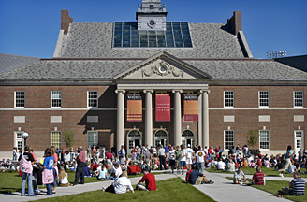
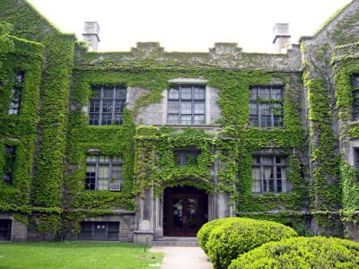
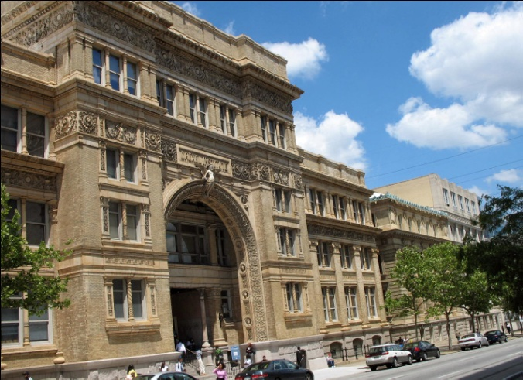
WILในบางกรณีก็เป็น สหกิจศึกษาผสม PBL แต่สหกิจศึกษาบางกรณีไม่มี PBL ระบบสหกิจศึกษาเริ่มในสหรัฐอเมริกาประมาณหนึ่งร้อยปีแล้วที่ University of Cincinnati และเติบโตมากในช่วงหลังสงครามโลกครั้งที่ 2 ขยายต่อไปยังมหาวิทยาลัยอื่น เช่น Rochester Institute of Technology จนปัจจุบัน Drexel University อาจเป็นมหาวิทยาลัยที่มีหลักสูตรสหกิจศึกษามากที่สุดแห่งหนึ่งในสหรัฐอเมริกา
ในประเทศไทย สหกิจศึกษาเริ่มมาประมาณ 15 ปีมาแล้วที่มหาวิทยาลัยเทคโนโลยีสุรนารี (มทส.) ตั้งแต่เมื่อแรกตั้ง และขยายไปมหาวิทยาลัยเทคโนโลยีอื่น เช่น มจพ. และ มทร.

Slide 26

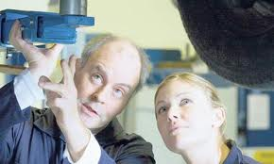
รูปแบบอื่นของ WIL ที่มีในไทย เป็นแบบฝึกงานลักษณะเป็นลูกมือ (Apprenticeship) ช่างเฉพาะด้าน และการจัดการเรียนแบบแซนด์วิช (Sandwich program) ซึ่งจัดการเรียนทฤษฎีในสถานศึกษาสลับกับการฝึกปฏิบัติในสถานประกอบการครั้งเดียวหรือหลายครั้ง มหาวิทยาลัยเทคโนโลยีพระจอมเกล้าพระนครเหนือได้ใช้ทั้งรูปแบบ Apprenticeship และแบบ Sandwich program ส่วนรูปแบบ Internship ที่ใช้กับการผลิตแพทย์นั้นไม่ได้ใช้กันทางวิศวกรรมศาสตร์

Slide 27
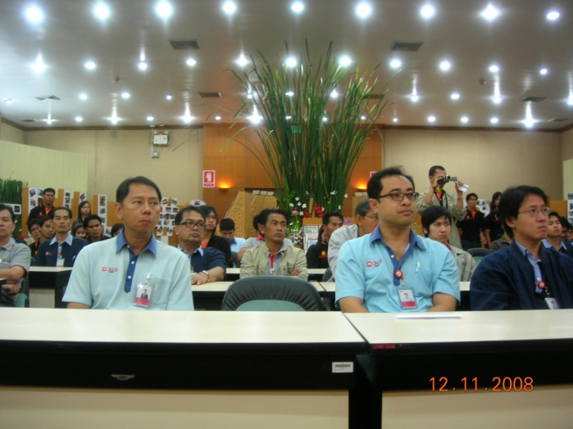
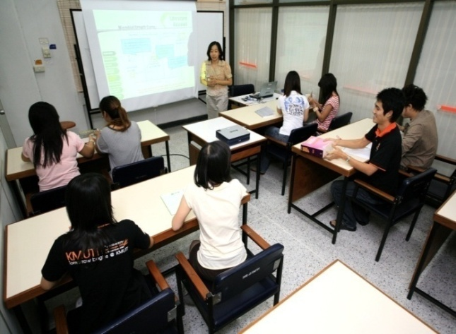
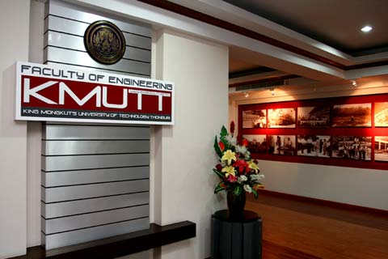
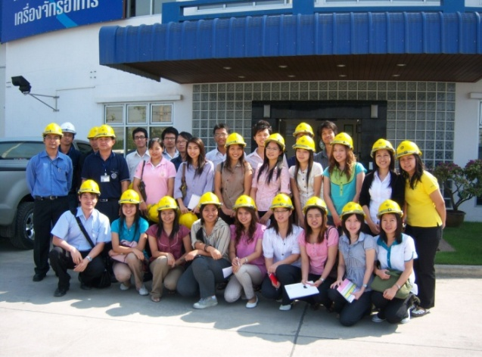
WIL อีกรูปแบบหนึ่งคือโรงเรียนฝึกทักษะ (Practice School) ที่มหาวิทยาลัยเทคโนโลยีพระจอมเกล้าธนบุรีใช้ โมเดลการฝึกทักษะมีทั้งการผลิตบัณฑิตระดับปริญญาโท และการพัฒนาบุคคลากรที่กำลังทำงานอยู่ในอุตสาหกรรมเฉพาะด้าน จากข้อมูลผู้ใช้วิศวกร นักเทคโนโลยี และช่างเทคนิคในอุตสาหกรรมแต่ละกลุ่ม มหาวิทยาลัยตระหนักว่าวิศวกร นักเทคโนโลยี และช่างเทคนิคนั้น นอกจากจะต้องมีความรู้วิชาการและทักษะเทคนิคเฉพาะสาขาเป็นอย่างดีแล้ว ยังต้องการทักษะอื่นที่จำเป็นเช่น ทักษะการวางแผน การทำงานเป็นทีม การแก้ปัญหา การพัฒนาตนเอง การเรียนรู้ด้วยตนเอง การสื่อสารในองค์กร เป็นต้น

Slide 28
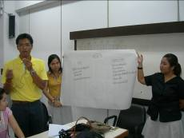
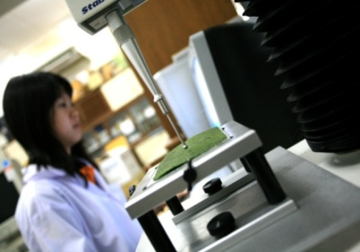
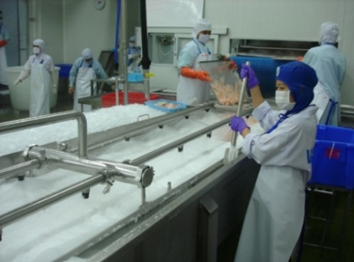
ทักษะเหล่านี้มหาวิทยาลัยจัดให้นักศึกษาในโครงการโรงเรียนฝึกทักษะได้เรียนรู้จากประสบการณ์ตรง (Experiential learning) จากการทำโปรเจ็คในสถานีฝึกทักษะ ภายใต้สภาพแวดล้อมที่เป็นสถานประกอบการจริง เครื่องมือเครื่องจักรการผลิตจริง ทำร่วมกับคนงานและผู้ควบคุมในสายการผลิตจริง โดยมีอาจารย์จากมหาวิทยาลัยและผู้รับผิดชอบในบริษัทแนะนำและดูแล โปรเจ็คการฝึกทักษะเป็นการทำวิจัยระยะสั้นที่ตอบโจทย์จริงที่บริษัทที่ต้องการ ให้แก้ปัญหาเทคนิค หรือพัฒนา หรือเพิ่มผลผลิตภายในเวลาสั้นๆ นอกจากโปรเจ็คฝึกทักษะแล้ว ยังมีการทำวิทยานิพนธ์จากโจทย์ของสถานีฝึก กิจกรรมฝึกทักษะเหล่านี้เชื่อว่าจะสามารถลดช่องว่างคุณภาพทั้ง Cognitive และ Affective domains ได้

Slide 29
จากการศึกษาของทีมวิจัย มทร. ธัญบุรี พบว่าในช่วง 2548-2550 มีจำนวนเพียงหนึ่งในสี่ (25%) ของสถาบันอาชีวศึกษาเท่านั้น ที่จัดการศึกษาแบบทวิภาคี นักเรียนอาชีวศึกษาอยู่ในโครงการทวิภาคีประมาณ 26,000 คนหรือ 4.3% มีสถานศึกษาเข้าร่วม 500 แห่ง

Slide 30
รายงานการศึกษาวิเคราะห์ปัญหาอุปสรรคของการศีกษาแบบทวิภาคี ในด้านนักเรียนและผู้ปกครอง ด้านสถานศึกษา และด้านสถานประกอบการ
  ด้านนักศึกษา พบว่าความรู้พื้นฐานของนักศึกษาด้านวิชาชีพเป็นอุปสรรคต่อการฝึกงาน นักศึกษาขาดความอดทนต่อการฝึกงาน นักศึกษาและผู้ปกครองส่วนใหญ่ไม่เข้าใจระบบทวิภาคีเท่าที่ควร วุฒิภาวะของนักศึกษายังไม่พร้อมเข้ารับการฝึกงาน
  ด้านสถานศึกษา มีผู้สมัครเข้าเรียนระบบทวิภาคีน้อย ให้ความสนใจในความร่วมมือกับสถานประกอบการน้อย ขาดความสนใจในการติดตามดูแลพฤติกรรมของนักศึกษา อาจารย์นิเทศมีภาระการสอนมาก ทำให้ไม่มีเวลาออกนิเทศนักศึกษา
  ด้านสถานประกอบการ ส่วนใหญ่ไม่สอนงานแต่มุ่งจะใช้งานนักศึกษา เกิดปัญหาทางเศรษฐกิจทำให้สถานประกอบการปิดตัวลง นักศึกษามีที่ฝึกงานน้อยลง ขาดแคลนครูฝึก ทำให้ครูฝึกไม่เพียงพอต่อการสอนงานนักศึกษา สถานประกอบการมีส่วนร่วมในการจัดการศึกษากับสถานศึกษาน้อยเกินไป

Slide 31
นอกจากนั้นในความเห็นของผู้บรรยาย ผู้เรียนครุศาสตร์อุตสาหกรรม (คอบ.) ที่จบจากสถาบันอุดมศึกษา กลุ่มมหาวิทยาลัยเทคโนโลยีพระจอมเกล้าและกลุ่มมหาวิทยาลัยเทคโนโลยีราชมงคล ไม่ได้ไปฝึกเป็นครูฝึกในสถานประกอบการตามที่คาดหวัง แต่สถานประกอบการเอาไปทำงานเป็นช่างเป็นวิศวกร

Slide 32
ในส่วนของสหกิจศึกษา สถาบันอุดมศึกษา 88 แห่งหรือ 54% มีโปรแกรมสหกิจศึกษา สถานประกอบการเข้าร่วม 5,800 แห่ง ปัญหาและอุปสรรคของสหกิจศึกษาคล้ายกับระบบทวิภาคี เช่น
  ด้านความรู้ : สถานประกอบการขาดความเข้าใจในหลักการสหกิจศึกษา
  ด้านการดำเนินโครงการสหกิจศึกษา
    ขาดการเตรียมความพร้อมให้นักศึกษา (ทักษะ บุคลิกภาพ ความรู้ ชีวอนามัย ความปลอดภัยในการทำงาน)
    ขาดการจัดและฝึกอบรมพี่เลี้ยงในสถานประกอบการ
    ผู้บริหารสถานประกอบการไม่ให้ความสำคัญแก่พี่เลี้ยง (สถานที่และเครื่องมือในการดูแลนักศึกษา)
    ไม่มีค่าตอบแทนและสวัสดิการที่จำเป็นแก่นักศึกษา
    ขาดการประเมินผลการปฏิบัติงานจริงจัง ทำให้ขาดโอกาสการคัดเลือกพนักงานใหม่เข้าองค์กรของตน
    ขาดการติดตามประเมินผลหลังการฝึก ทำให้การปรับปรุงและการพัฒนาขาดความต่อเนื่อง
    ขาดหน่วยส่งเสริมสหกิจศึกษาในรูปองค์กรอิสระเพื่อสร้างความร่วมมือระหว่างรัฐ สถานประกอบการ สถาบันอุดมศึกษา
  ด้านนโยบาย : ขาดการสร้างแรงจูงใจให้สถานประกอบการเข้าร่วมโครงการ และโครงการสหกิจศึกษาไม่เชื่อมโยงกับการพัฒนากำลังคนของชาติ

Slide 33
ทั้งนี้ ถ้าจะจัดสหกิจศึกษาให้กว้างขวาง คณะผู้วิจัยเห็นว่าควรทบทวนเรื่อง
  กฎหมาย และระเบียบต่างๆ
  การจัดตั้งองค์กรทั้งเชิงวิชาชีพ และเชิงวิชาการ
  นโยบายต้องชัดเจนและสามารถจูงใจให้แนวคิดสหกิจศึกษาสามารถสู่การปฏิบัติได้อย่างจริงจัง

Slide 34
III. โมเดลการฝึกทักษะ (Practice School Model) : กรณีศึกษาจากมหาวิทยาลัยเทคโนโลยีพระจอมเกล้าธนบุรี

Slide 35
ต้นแบบของโรงเรียนฝึกทักษะวิศวกรรม (Engineering Practice School) มาจากสถาบันเทคโนโลยีแมสสาชูเซทส์ (MIT) โดยจัดใน Koch School of Chemical Engineering เป็นเวลาเกือบหนึ่งร้อยปีมาแล้ว มหาวิทยาลัยเทคโนโลยีพระจอมเกล้าธนบุรี (มจธ.) เริ่มจัดการศึกษาลักษณะ WIL ตามโมเดลโรงเรียนฝึกทักษะ มาประมาณ 12 ปี มูลนิธิศึกษาพัฒน์ซึ่งเป็นมูลนิธิที่ตั้งโดยนักศึกษาเก่าของ MIT ในไทยและ MIT ให้ความสนับสนุน ผู้ที่ผลักดันหลักสูตรทักษะวิศวกรรมที่สำคัญยิ่งคือคุณพารณ อิศรเสนา ณ อยุธยา ในขณะที่ท่านดำรงตำแหน่งนายกสภามหาวิทยาลัยเทคโนโลยีพระจอมเกล้าธนบุรี (2541-2545) ดร.หริส สูตะบุตร อดีตอธิการบดี มจธ. ดร.ศักรินทร์ ภูมิรัตน ผู้อำนวยการสำนักงานพัฒนาวิทยาศาสตร์และเทคโนโลยีแห่งชาติ ขณะดำรงตำแหน่งรองอธิการบดี มจธ. คุณพารณ นอกจากจะผลักดันโครงการแล้ว ยังหาความช่วยเหลือทั้งเป็นตัวเงินและไม่เป็นเงิน และประสานงานให้มหาวิทยาลัยเกิดความร่วมมือกับกลุ่มอุตสาหกรรมปิโตรเคมีและกลุ่มอุตสาหกรรมเยื่อและกระดาษ

Slide 36
มจธ. ทำหลักสูตรทักษะวิศวกรรมครั้งแรกเป็นหลักสูตรระดับปริญญาโทสาขาวิศวกรรมเคมี (Chemical Engineering Practice School - ChEPS) ในปี 2540 และทำหลักสูตรฝึกทักษะอื่นต่อมาคือ ปริญญาโททักษะวิศวกรรมอาหาร (Food Engineering Practice School-FEPS) ปี 2544 ปริญญาโททักษะวิศวกรรมสาขา Starch Engineering and Process Optimization ปริญญาโททักษะวิทยาศาสตร์ สาขาสารสนเทศชีวภาพ (Bio-informatics) ในปี 2546 ตามลำดับ ปี 2549 เปิดหลักสูตรปริญญาโททักษะวิทยาศาสตร์ สาขาเทคโนโลยีชีวภาพ ปี 2550 ปริญญาโททักษะสาขา Bio-technopreneurs จะเห็นว่า มจธ.ประยุกต์แนวคิดโรงเรียนฝึกทักษะโดยเริ่มต้นจากสาขาวิศวกรรมศาสตร์ ต่อมาขยายสู่สาขาวิทยาศาสตร์ เทคโนโลยีและบริหาร

Slide 37
ตารางที่ 2 หลักสูตรการเรียนแบบโรงเรียนทักษะของ มจธ.

Slide 38
โครงสร้างการจัดการศึกษาตามแบบโรงเรียนฝึกทักษะที่มีโครงการทักษะวิศวกรรมเคมีเป็นต้นแบบคือ ในปีแรกนักศึกษาเรียนวิชาการบรรยาย (Course work) ในมหาวิทยาลัย มีการเน้นกระบวนการเรียนรู้ที่เรียกว่า Constructionism ในปีที่สองนักศึกษาทำวิทยานิพนธ์ หนี่งภาคการศึกษา และอีกหนึ่งภาคการศึกษาฝึกทักษะในโรงงานอุตสาหกรรม (Industrial Internship) หลักการของโรงเรียนฝึกทักษะคือ ให้นักศึกษามีโอกาสฝึกทักษะที่หลากหลายใน Affective domain ได้แก่ การแก้ปัญหา (Problem solving skills) การวางแผน (Planning) การทำงานเป็นทีม (Team work) การคิดริเริ่มสร้างสรรค์ (Creative thinking skills) และทักษะการสื่อสาร (Communication skills)
การจัดเวิร์คชอบให้นักศึกษาพัฒนาตนเอง (Special self-improvement workshops) นักศึกษาจะฝึกคิด รู้จักตนเอง เห็นคุณค่าและความสำคัญในตัวเองและผู้อื่น ฝึกคิดหาเหตุผล ฝึกการวิเคราะห์ สังเคราะห์และคิดอย่างเป็นระบบ ผ่านกระบวนการเรียนที่ออกแบบ ให้นักศึกษามีส่วนร่วมในการใช้ความคิด

Slide 39
โรงเรียนฝึกทักษะจะเน้นความเข้มข้น (intensity) ของการเรียนและความเข้มข้นของการฝึก เช่น ในหลักสูตรทักษะวิศวกรรมเคมี ตามภาพที่แสดง (ภาพที่ 2) มีกิจกรรมการเรียนการสอนดังนี้
ภาคฤดูร้อนก่อนเข้าเรียนปริญญาโทปีที่หนึ่ง นักศึกษาเรียนภาษาอังกฤษแบบเข้มข้น (Intensive English Course) ทุกวันแบบต่อเนื่อง ทั้งนี้เพราะวิศวกรต้องรู้ภาษาอังกฤษ ความรู้วิชาการโลกสากลผ่านเข้าออกทางประตู “ภาษาอังกฤษ” ไม่ว่าจะเป็นภาษาธุรกิจ ศัพท์เทคนิค คู่มือปฏิบัติงาน รวมทั้งการสื่อสารในวงการวิชาการตลอดจนการทำธุรกิจอุตสาหกรรมจะใช้ภาษาอังกฤษเพิ่มขึ้น นอกจากนั้นนักศึกษาจะฝึกใช้ซอฟท์แวร์ด้านจำลองระบบและกระบวนการ (Process modeling tools) ซึ่งเป็นเครื่องมือสำคัญของวิศวกรเคมี

Slide 40
การเรียนปีที่หนึ่ง นักศึกษาจะเรียนหลักสูตรบรรยายและทำโปรเจ็ค (เป็นการเรียนแบบ Project Based) โดยโจทย์โปรเจ็คมาจากบริษัทที่จะเป็นสถานีฝึกทักษะ และอาจเชื่อมกับโจทย์ฝึกทักษะในปีที่สอง เน้นการทำโปรเจ็คเป็นทีม เพราะเมื่อนักศึกษาจบแล้ว ต้องทำงานเป็นทีมกับคนอื่น เน้นกระบวนการสอนที่นักศึกษาต้องรวมหัวกันคิดและทำร่วมกัน เน้นการเสนอรายงานทั้งแบบบรรยาย รวมถึงการเขียนรายงานทางวิชาการ (Technical writing)

Slide 41
ปีที่สอง การเรียนแบ่งเป็นสองส่วนคือ ส่วนแรกเป็นการฝึกทักษะที่สถานีฝึกทักษะ การฝึกทักษะใช้เวลา 20 สัปดาห์ นักศึกษาทำงานเป็นทีม ทำโจทย์เทคนิค 2-3 โจทย์ที่เสนอโดยบริษัท บุคคลากรเทคนิคของบริษัทเป็นสปอนเซอร์ทางเทคนิคที่ช่วยดูแลด้านวิชาการ สนับสนุนความสะดวกในการเก็บข้อมูลและวิเคราะห์ในกระบวนการผลิตจริง ด้านมหาวิทยาลัยจะมีอาจารย์หลักประจำสถานีฝึกทักษะหรือเรียกว่า Site director และอาจารย์เอื้อ (Learning facilitators) ซึ่งนอกจากให้ความรู้ทางวิชาการแล้ว อาจารย์เอื้อยังผ่านการฝึกให้เป็นผู้สนับสนุนการเรียนรู้ อาจารย์หลักและอาจารย์เอื้ออยู่กับนักศึกษาตลอดเวลายี่สิบอาทิตย์ ช่วยนักศึกษาทั้งด้านวิชาการและการวางแผนการทำงานร่วมกับสปอนเซอร์ วิเคราะห์งาน การเสนอความก้าวหน้าให้บริษัททราบ ในส่วนที่สองคือการวิจัย ใช้โจทย์จำนวนหนึ่งจากสปอนเซอร์และทำวิจัยในมหาวิทยาลัย

Slide 42
ภาพที่ 2 โครงสร้างการจัดการศึกษาหลักสูตรทักษะวิศวกรรมเคมี

Slide 43
ผู้เล่นสำคัญของโรงเรียนฝึกทักษะจึงประกอบด้วยส่วนของมหาวิทยาลัยที่มีอาจารย์หลักและอาจารย์เอื้อที่ทำงานเต็มเวลาในสถานีฝึกทักษะ นักศึกษาที่ฝึกทักษะเต็มเวลา ทุนสนับสนุนจากหน่วยงานรัฐและบริษัท และสถานประกอบการที่เป็นสถานีฝึกทักษะ กำหนดโจทย์เทคนิคเพื่อการเรียนแบบ PBLและโจทย์ฝึกทักษะ จัดเจ้าหน้าที่ซึ่งส่วนมากเป็นระดับผู้จัดการด้านเทคนิคดูแลนักศึกษาและอำนวยความสะดวกเพื่อฝึกทักษะในกระบวนการผลิต รับฟังการรายงานความก้าวหน้าจากนักศึกษาและให้คำแนะนำร่วมกับอาจารย์และอาจารย์เอื้อ สนับสนุนเงินทุนและสิ่งอำนวยความสะดวก เช่น ที่พักสำหรับนักศึกษาฝึกทักษะ (ดูภาพที่ 3)

Slide 44
ในการฝึกทักษะ ทั้งนักศึกษา อาจารย์หลัก อาจารย์เอื้อ บุคลากรเทคนิคของบริษัทต้องทำงานและเรียนรู้ร่วมกันตลอด 7 วันต่อสัปดาห์ ตลอด 20 สัปดาห์ของการฝึกทักษะ อาจารย์หลักอาจต้องเดินทางไปมาระหว่างบริษัทกับมหาวิทยาลัย เพราะอาจารย์ยังมีภาระงานที่มหาวิทยาลัย อาจารย์หลัก อาจารย์เอื้อ นักศึกษา และบุคลากรเทคนิคที่เป็นสปอนเซอร์ โจทย์ฝึกทักษะต้องปรึกษากันเรื่องแผนการทำงานทุกวัน ถอดบทเรียนและความรู้ที่ได้แต่ละวัน เพื่อวางแผนทำงานต่อไป นักศึกษาฝึกทักษะ การสรุปงาน และการนำเสนอผลงานกับอาจารย์เป็นประจำทุกวัน และต้องรายงานให้ฝ่ายเทคนิคของบริษัททราบทุกอาทิตย์ จนถึงรายงานสุดท้ายที่มีผู้บริหารระดับสูงของบริษัทและมหาวิทยาลัยร่วมฟัง

Slide 45
ดังนั้นเมื่อจบการฝึกทักษะ นักศึกษาผ่านการฝึกทักษะทำงานวิจัยเป็นทีม เปลี่ยนกันเป็นผู้นำทีมหรือผู้ร่วมทีม ฝึกทักษะการรายงานเป็นภาษาไทยและอังกฤษหลายสิบครั้ง มีการฝึกบรรยาย การทำ Power point การเขียนรายงานทั้งสองภาษา เป็นรายงานวิชาการ (Technical reports) ทั้งภาษาไทยและภาษาอังกฤษ รายงานนี้มีลักษณะเป็น Techno-Economic feasibility reports ที่ฝ่ายบริษัทสามารถรับไปดำเนินการต่อ ในเรื่องที่เหมาะสม
ทั้งฝ่ายมหาวิทยาลัยและบริษัท พบว่านักศึกษาที่ผ่านการฝึกทักษะ มีความสามารถสูงในการสื่อสารทั้งภาษาไทยและภาษาอังกฤษ

Slide 46
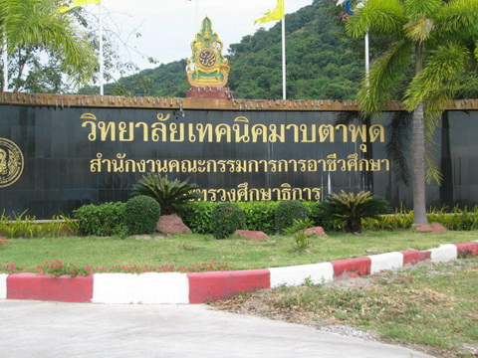
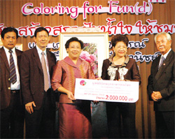
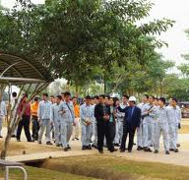
ฝ่ายอุตสาหกรรมพอใจรูปแบบและผลสัมฤทธิ์ทางการเรียนแบบฝึกทักษะ และปัจจุบันสถาบันอาชีวศึกษาในอีสเทอร์นซีบอร์ดนำไปปรับใช้แล้วกับนักศึกษาระดับ ปวส. โดยการสนับสนุนของกลุ่มอุตสาหกรรมปิโตรเคมี โดยจัดเป็นหลักสูตรทักษะวิศวกรรม ระดับช่างเทคนิค (โครงการ V-ChEPs ที่วิทยาลัยเทคนิคมาบตะพุด)

Slide 47
ภาพที่ 3 องค์ประกอบสี่ประการของ Practice School : KMUTT Model

Slide 48
กระบวนการเรียนการสอนแบบ PBL เป็นองค์ประกอบที่สำคัญที่ทำให้การเรียนแบบฝึกทักษะของมหาวิทยาลัยเทคโนโลยีพระจอมเกล้าธนบุรี ประสบผลสำเร็จ เนื่องจากอาจารย์มหาวิทยาลัย หากอยู่แต่ในมหาวิทยาลัยเท่านั้น จะไม่สามารถคิดโจทย์จริงของภาคการผลิตได้เลย โจทย์ PBL ที่ทั้งอาจารย์และนักศึกษาทำร่วมกัน ทั้งโปรเจ็คที่ทำในมหาวิทยาลัยในปีที่หนึ่ง หรือโจทย์ฝึกทักษะในปีที่สอง เป็นโจทย์ซึ่งกำหนดโดยบริษัท

Slide 49
ภาพที่ 4 บทบาทของบริษัทที่เป็นสถานีฝึกทักษะ อาจารย์
ประจำสถานี อาจารย์เอื้อ และนักศึกษา

Slide 50
ภาพที่ 5 แหล่งทุนสนับสนุนโครงการทักษะวิศวกรรมเคมี

Slide 51
ภาพที่ 6 แหล่งที่มาของโจทย์ Problem-based Learning ในโครงการทักษะวิศวกรรมเคมี

Slide 52
ภาพที่ 7 โรงงานอุตสาหกรรมปิโตรเคมีที่เป็นสถานีฝึกทักษะ
ในโครงการทักษะวิศวกรรมเคมี

Slide 53
ภาพที่ 8 ตัวอย่างหัวข้อฝึกทักษะ โครงการทักษะวิศวกรรมเคมี

Slide 54
ภาพที่ 9 ตัวอย่างโจทย์ฝึกทักษะในโครงการทักษะวิศวกรรมอาหาร
ในโรงงานแห่งที่หนึ่ง

Slide 55
ภาพที่ 10 ตัวอย่างโจทย์ฝึกทักษะในโครงการทักษะวิศวกรรมอาหาร ในโรงงานแห่งที่สอง

Slide 56
จากภาพที่แสดงในโครงการ ChEPS และ FEPS (ภาพที่ 8 - 10) จะเห็นบริษัทชั้นนำด้านอุตสาหกรรมปิโตรเคมีที่อยู่ในโครงการ ChEPS และด้านอุตสาหกรรมอาหารที่ร่วมโครงการ FEPS บริษัทเหล่านี้กำหนดโจทย์สำหรับการเรียนแบบ Problem Based โจทย์ฝึกทักษะ และเป็นสถานีฝึกทักษะ นอกจากนั้นจะเห็นว่าตัวอย่างโจทย์ฝึกทักษะในอุตสาหกรรมปิโตรเคมีจะมีโจทย์เกี่ยวกับกระบวนการกลั่นน้ำมัน ผลิตไฮโดรคาร์บอนและสารเคมีต่างๆ
ในอุตสาหกรรมอาหาร กรณีของบริษัทผลิตอาหารพร้อมรับประทานจะมีโจทย์ผลิตภัณฑ์อาหารแช่แข็ง ผลิตภัณฑ์อาหารสำเร็จรูปที่ทำสุกแล้วพร้อมบริโภคด้วยการอุ่นด้วยไมโครเวฟ ส่วนบริษัทที่ผลิตผลิตภัณฑ์จากไก่ก็จะเป็นโจทย์เฉพาะเกี่ยวกับการแปรรูปไก่ โจทย์เหล่านี้จะเกิดไม่ได้ถ้ามหาวิทยาลัยจัดการศึกษาอยู่แต่ในสถานที่ตั้งเท่านั้น

Slide 57
ทั้งนี้อาจพูดได้ว่าผลิตภัณฑ์อาหารสำเร็จรูปแช่แข็งหลายชนิดที่อุ่นกินได้ทันทีด้วยเตาอบไมโครเวฟในร้านสะดวกซื้อในปัจจุบัน รวมทั้งผลิตภัณฑ์จากไก่ที่ขายในประเทศ หรือส่งออกทำรายได้ให้ประเทศหลายร้อยหลายพันล้านบาทต่อปี ส่วนหนึ่งมาจากมันสมองจากนักศึกษา มจธ. ที่ทำงานวิจัยระยะสั้นในโครงการฝึกทักษะ FEPS

Slide 58
เนื่องจากบริษัทต้องการคำตอบเทคนิคโดยเร็ว คาดหวังว่าโจทย์การฝึกทักษะจะให้คำตอบได้ บริษัทและมหาวิทยาลัยจึงต้องกำหนดโจทย์และร่วมการดูแลนักศึกษาไปพร้อมกัน และทำงานเข้มข้นจริงจัง รายงานวิจัยระยะสั้นของโจทย์ฝึกทักษะจะอยู่ในรูปรายงานวิชาการ (Technical reports) และเก็บที่บริษัท ถือว่าเป็นสมบัติเฉพาะ (Proprietary) และเป็นความลับทางเทคนิคของบริษัท ทั้งนี้ความถูกต้องและความเชื่อถือทางวิชาการเป็นที่ยอมรับจากบุคคลากรเทคนิคบริษัทและอาจารย์
ผู้จบการศึกษาจากหลักสูตรฝึกทักษะส่วนมากทำงานในภาคอุตสาหกรรม ดังแสดงในภาพที่ 11

Slide 59
ภาพที่ 11 สภาพการทำงานของผู้สำเร็จการศึกษาจากหลักสูตรทักษะวิศวกรรมเคมี

Slide 60
กล่าวโดยสรุป หลักฐานเชิงประจักษ์ของผลสำเร็จ ประการแรกของการเรียนแบบ WIL ตามโมเดลการฝึกทักษะของมหาวิทยาลัยเทคโนโลยีพระจอมเกล้าธนบุรี ในสี่หลักสูตรทางวิศวกรรมศาสตร์และวิทยาศาสตร์ การสนับสนุนที่ต่อเนื่องของบริษัท ประการที่สองคือ คุณภาพที่สูงของบัณฑิต ปัจจัยแห่งความสำเร็จที่สำคัญมาจากการมีส่วนร่วมที่แท้จริงในการออกแบบกระบวนการเรียนการสอน ระหว่างบริษัทและมหาวิทยาลัย รวมทั้งผลประโยชน์ที่สองฝ่ายได้รับ ที่เกิดจากการฝึกปฏิบัติโดยใช้ปัญหาจริงของบริษัท ความสำเร็จในตัวนักศึกษามาจากการใช้ Problem-based learning ใช้แนวทาง Constructionism ซึ่งเน้นให้นักศึกษาคิดเป็น เปิดพื้นที่ให้นักศึกษาสร้างองค์ความรู้เอง และสร้างสรรค์ผลงานเองได้

Slide 61
แนวทางของโมเดลการฝึกทักษะเป็นการเรียนและฝึกแบบเข้มข้น พัฒนาทักษะที่จำเป็นในการทำงานจริง ทักษะที่เราเรียกว่า Soft skills ทั้งหลาย เช่น ทักษะการวางแผนงาน การคิดหาเหตุผล การแก้ปัญหา การทำงานเป็นทีม การสื่อสารกับเพื่อนร่วมงานทุกระดับในองค์กร การนำเสนอผลงาน รวมทั้งการสร้างความเชื่อมั่นในตัวเองจากประสบการณ์จริง ล้วนเป็นสาระสำคัญที่ทำให้บริษัทเข้าร่วมโครงการ ยินยอมให้เป็น Site stations และให้การสนับสนุนทั้งเป็นตัวเงินและสิ่งอำนวยความสะดวก เพราะบริษัทเห็นคุณค่าของการผลิตผลงานทางเทคนิคที่มีคุณภาพที่บริษัทต้องการและได้ผลที่ใช้ได้จริง ควบคู่กับการผลิตนักศึกษาที่มีคุณภาพ จึงอาจกล่าวได้ว่าโมเดลการฝึกทักษะให้ประโยชน์ทั้งฝ่ายสถานประกอบการและฝ่ายสถานศึกษา (win-win situation) ทั้งนี้การเรียนรู้แบบ WIL ในรูปแบบอื่น ความสำเร็จหลักมักมองที่การผลิตนักศึกษาที่มีคุณภาพ มากกว่าประโยชน์ที่ฝ่ายผู้ประกอบการได้รับ

Slide 62
ภาพที่ 12

Slide 63
ภาพที่ 13

Slide 64
ตามที่กล่าวมาแล้ว แนวคิดโรงเรียนฝึกทักษะสามารถประยุกต์ในศาสตร์อื่นนอกจากวิศวกรรมศาสตร์หรืองานเทคนิค ประมาณห้าปีหลังหลักสูตรทักษะวิศวกรรมเคมี คณะทรัพยากรชีวภาพและเทคโนโลยีร่วมกับคณะเทคโนโลยีสารสนเทศได้ทำ หลักสูตรชีวสารสนเทศหรือสารสนเทศชีวภาพ (Bioinformatics) ซึ่งเป็นศาสตร์ใหม่ที่เกิดจากการ converge ความรู้ด้าน พันธุวิศวกรรมและเทคโนโลยี

Slide 65
ภาพที่ 14 สถานที่ฝึกทักษะวิจัยวิทยาศาสตร์ (Science Practice School)
ตามหลักสูตรชีวสารสนเทศ (Bioinformatics)

Slide 66
ภาพที่ 15

Slide 67
สารสนเทศ ทำให้สามารถในการถอดระหัสพันธุกรรมมนุษย์ในปี 2546 เราถอดรหัสสามพันล้านตัวอักษรในโครโมโซมมนุษย์ และแสดงว่าประกอบด้วยอักษร (base) เพียงสี่ตัว จากระหัสสี่ตัวนำมาสู่การสร้างโปรตีน เซลล์ อวัยวะ และระบบชีวิต แนวคิดและกระบวนการฝึกทักษะทางวิศวกรรมและช่าง ถูกเปลี่ยนเป็นกระบวนการฝึกทักษะวิจัยทางวิทยาศาสตร์ สถานที่ฝึกทักษะเปลี่ยนจากโรงงานอุตสาหกรรมเป็นห้องปฏิบัติการวิจัยระดับสูงทั่วโลก สิ่งที่น่าสังเกตคือ งานด้านสารสนเทศชีวภาพในประเทศยังมีน้อย ผู้จบการศึกษาและผ่านการฝึกทักษะวิจัยจึงไปทำงานในต่างประเทศ แต่สภาพการณ์จะเปลี่ยนไป เมื่อประเทศไทยใช้ศาสตร์นี้ในด้านวิทยาศาสตร์การแพทย์ วิทยาศาสตร์การเกษตรเพิ่มขึ้น

Slide 68
ภาพที่ 16 บทเรียนจากโครงการทักษะวิศวกรรมในสิบปี

Slide 69
การฝึกทักษะวิศวกรรมแบบการเรียนรู้ด้วยการสร้างสรรค์ด้วยปัญญา
(Constructionism - Engineering Practice School)
นอกจากการสร้างคนใหม่เข้าทำงานแล้ว การพัฒนาคนที่กำลังทำงานและมีประสบการณ์การทำงานมาแล้วระยะหนึ่งเป็นเรื่องที่มหาวิทยาลัยเทคโนโลยีพระจอมเกล้าธนบุรีพิจารณาอย่างจริงจัง มหาวิทยาลัยถูกอุตสาหกรรมถามว่า จะพัฒนาผู้ทำงานควบคุมกระบวนการผลิตที่มีมูลค่านับพันล้านนับหมื่นล้านบาทและเดินเครื่องยี่สิบสี่ชั่วโมงตลอดเวลาได้อย่างไร ผู้ทำงานเหล่านี้มักมีพื้นฐานเป็นช่างเทคนิคไม่ใช่วิศวกร ทำอย่างไรช่วยให้บุคลากรเหล่านี้พัฒนาทักษะการแก้ปัญหา (Problem solving skills) คิดเปลี่ยนแปลงได้ แก้ปัญหาใหม่ได้ เริ่มสิ่งใหม่ได้ ไม่ใช่เพียงอ่านคู่มือ (manual) เพื่อเดินเครื่องและซ่อมเครื่องอย่างเดียว

Slide 70
ภาพที่ 17 บริษัทที่เข้าร่วมโครงการ Constructionism Chemical Engineering Practice School (C-ChEPs)

Slide 71
ในการจัดหลักสูตรเพื่อพัฒนาคนที่กำลังทำงานและมีประสบการณ์การทำงาน มหาวิทยาลัยได้ใช้หลักการเรียนรู้ตามแนว Constructionism ควบคู่กับการฝึกทักษะ คุณพารณ อิสรเสนา ณ อยุธยา เป็นผู้สนับสนุนและหาความช่วยเหลือให้มหาวิทยาลัยทำหลักสูตรทักษะวิศวกรรมเคมีสำหรับคนทำงาน คุณพารณ แปลศัพท์ Constructionism ว่า ”การเรียนรู้แบบสร้างสรรค์ด้วยปัญญา” มหาวิทยาลัยเทคโนโลยีพระจอมเกล้าธนบุรี เรียกโมเดลหลักสูตรเพื่อพัฒนาคนที่กำลังทำงาน ที่มีการฝึกทักษะและการเรียนรู้ตามแนว Constructionism ว่า “Constructionism Practice School หรือ C-Practice School “

Slide 72
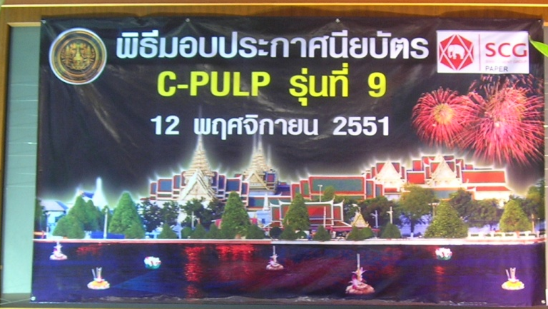
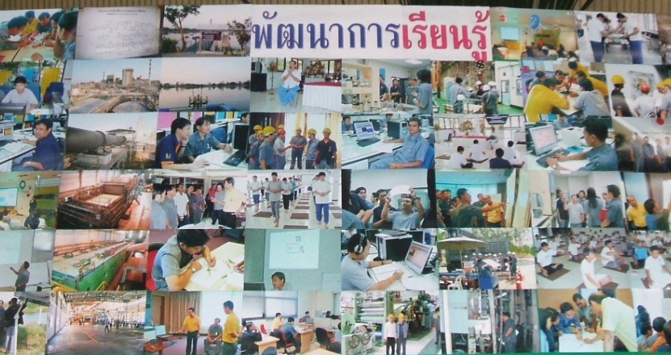
ปี 2543 มจธ. จัดหลักสูตรให้ผู้ทำงานในอุตสาหกรรมปิโตรเคมี เรียกว่า ”Constrcutionism Chemical Engineering Practice School (C-ChEPs)” หลังจากนั้นอีก 2-3 ปี มจธ. ก็ทำหลักสูตรสำหรับอุตสาหกรรมเยื่อและกระดาษ เรียก “C-Pulp” โดยมี ดร.อภิชัย เทิดเทียนวงษ์ มหาวิทยาลัยเทคโนโลยีพระจอมเกล้าธนบุรี เป็นอาจารย์ที่จับเรื่องการเรียนรู้อย่างจริงจัง ต่อมาเครือซีเมนต์ไทยได้นำเทคนิค Constructionism ไปพัฒนาหลักสูตรสำหรับกลุ่มซีเมนต์และผลิตภัณฑ์เรียก “C-Cement”

Slide 73
Constructionism พัฒนาโดย Prof. Seymour Papert จาก Media Lab ของ MIT โดยมีฐานจากหลักการเรียนรู้แบบ Constructivism หลักการ Constructionism นำมาเผยแพร่ในประเทศไทยเมื่อต้นทศวรรษ 2540 โดยคุณพารณ อิสรเสนา ณ อยุธยา ซึ่งเห็นว่า การเรียนรู้ต้องเปลี่ยนจากการสอนโดยครู (teacher teaching) เป็นการเรียนรู้ที่ผู้เรียนเป็นสำคัญ (learner learning) คุณพารณได้นำ Prof. Papert และนักวิชาการจาก Media Lab ในขณะนี้นักจิตวิทยาการเรียนรู้เข้าใจว่าการเรียนรู้เกิดขึ้นได้อย่างมากขึ้น Constructionism เสนอหลักการว่า ถ้ามนุษย์จะสร้างความรู้ได้ มนุษย์ต้องสร้าง (Construct) สิ่งที่เป็นวัตถุ (รูปธรรม) หรือสร้างความคิด (นามธรรม)

Slide 74
ทั้งนี้สิ่งสำคัญคือของช่วยคิด / สิ่งช่วยการคิด (object to think with) รวมทั้งสภาพแวดล้อมของการเรียนรู้ (Learning environment) และกลไกสนับสนุนการเรียนรู้ ในสมัยหนึ่งของช่วยคิด / สิ่งที่ช่วยคิดอาจเป็นวัตถุสิ่งของ อุปกรณ์การทดลอง ปัจจุบันคอมพิวเตอร์เป็นสิ่งช่วยคิดที่มีพลังสูง สามารถช่วยทำ simulation, modeling, debugging ความคิด Prof. Papert ออกแบบการเรียนรู้ที่ใช้คอมพิวเตอร์เป็นของช่วยคิด ตามหลัก Constructionism สถานศึกษาที่มีเพียงแค่การบรรยาย ห้องปฏิบัติการ หรือสตูดิโอ ไม่เพียงพอต่อการพัฒนาการเรียนรู้ของผู้เรียน ผู้เรียนรู้ได้ดีต้องมีทางเลือก (choices) มีความสนใจหรือฉันทะ มีแรงบันดาลใจ มีการร่วมแรงร่วมใจ มีส่วนร่วม (involvement) ในการสร้างความรู้ รวมทั้งตระหนักว่าการเรียนรู้นั้นมีความหมาย (meaningful) สำหรับชีวิตและอนาคตของตน

Slide 75
ในกลุ่มผู้เรียนที่ทำงานแล้วของ C-Practice School มหาวิทยาลัยช่วยให้นักศึกษาเข้าใจว่าจะเรียนรู้ได้อย่างไรรู้ (Learn how to learn) จากหลัก Constructionism ผู้เรียนที่ทำงานแล้วมีความหลากหลาย (Diversity) ทั้งทักษะ มาจากหลายบริษัท หลายโรงงาน หลายกระบวนการผลิต หลายภาค หลายจังหวัด มีทักษะและความชำนาญต่างกัน ดังนั้นการนำความหลากหลายของทักษะ ประสบการณ์ ความรู้ มาแลกเปลี่ยนระหว่างผู้เรียนด้วยกัน ระหว่างครูกับนักเรียน ในบรรยากาศแบบกัลยาณมิตร ในบรรยากาศการเรียนรู้ร่วมกันที่ดี เปิดพื้นที่ เปิดโอกาสให้ผู้เรียนได้คิด สร้างองค์ความรู้เอง และปฏิบัติเอง รวมหัวกันคิด รวมหัวกันแก้ปัญหา หาทางออกและรังสรรค์ผลงานร่วมกัน ทำให้ผู้เรียนรู้ว่าความหมายของการเรียนคืออะไร เรียนไปเพื่ออะไร

Slide 76
ภาพที่ 18 ตัวอย่างโจทย์ฝึกทักษะในโครงการ Constructionism-Chemical Engineering Practice School

Slide 77
อย่างไรก็ตาม นอกจากคอมพิวเตอร์แล้ว อาจารย์หลักและอาจารย์เอื้อต้องหาตัวช่วยคิดอื่นหรือ Objects to think with ให้ผู้เรียน ตัวช่วยให้เกิดการเรียนรู้การพัฒนาการคิดอย่างเป็นระบบ (Systemic thinking) ก็คือโปรเจ็คนั้นเอง โปรเจ็คเป็นโจทย์จริงจากการทำงานของผู้เรียนซึ่งเลือกโจทย์ เป็นโจทย์หรือปัญหา ที่ผู้เรียนและอาจารย์ต้องมีปฏิสัมพันธ์กัน หาคำตอบร่วมกัน จากตัวอย่างที่แสดงจะเห็นว่าโจทย์ฝึกทักษะของ C-Practice School เป็นโจทย์ที่มีลักษณะปฏิบัติหน้างาน หรือหน้ากระบวนการผลิต มากกว่าโจทย์เทคนิคที่สูงเช่น ของ Practice School

Slide 78
การพัฒนาคนที่ทำงานแล้วไม่สามารถใช้เวลายาวนานได้เช่นหลักสูตรอุดมศึกษาศึกษาทั่วไป บริษัทไม่อาจดึงคนออกจากกระบวนการผลิตได้นานเป็นปีโดยไม่เกิดความสูญเสียในผลิตภาพ ดังนั้นโครงสร้างของหลักสูตรC- Practice School จึงจัดไม่เกินหนึ่งปี ประกอบด้วยเนื้อหาวิชาพื้นฐานที่จำเป็น เช่นคณิตศาสตร์ประยุกต์ วิศวกรรมพื้นฐาน ภาษาอังกฤษ วิชาชีพที่สำคัญ เช่น การควบคุมกระบวนการและเครื่องมือวัด (Process control and instrumentation) การจัดการทางวิศวกรรม (Engineering management) รวมทั้งกระบวนการเรียนรู้แบบ Constructionism การสร้างทักษะ soft skills เช่นการคิดเป็น แก้ปัญหาเป็น การสื่อความ เป็นต้น

Slide 79
นอกจากนั้นจำเป็นที่ต้องเน้นว่า การประเมินผลผู้เรียนตามแบบ C-Practice School กว้างกว่าการประเมินเฉพาะภาคความรู้ (knowledge) ที่ใช้ในหลักสูตรวิชาการ รวมทั้งมีระบบการประเมินที่จริงจัง มีการประเมินทักษะเชิงคุณภาพหลากมิติ และใช้วิธีการหลายรูปแบบ เช่น การสังเกต (Discussion and Reflection) แฟ้มสะสมงาน (Portfolio) รายงาน (Report) การนำเสนอ (Presentation)

Slide 80
การทำงานร่วมกับภาคการผลิตตามหลักสูตร Practice School และ C-Practice School ทำให้อาจารย์ของมหาวิทยาลัยเทคโนโลยีพระจอมเกล้าธนบุรีได้ฝึกวัฒนธรรมการทำงานของภาคอุตสาหกรรม การเก็บความลับทางธุรกิจ การทำโจทย์เทคนิคของกระบวนการอุตสาหกรรมจริง ทำวิจัยร่วมกับคนในอุตสาหกรรมจริง ตัวอย่างเช่น การลดการปล่อยแก๊สจากโรงงาน การลดปริมาณการใช้น้ำ การลดวัตถุดิบ การเพิ่มประสิทธิภาพ ทำให้เกิดการลดต้นทุน (Cost saving) กับการเพิ่มผลิตภาพ (Productivity) อย่างไร การศึกษาความเป็นไปได้เบื้องต้นทางเทคนิค-เศรษฐศาสตร์ (Pre-feasibility study) ของโจทย์เทคนิคได้ จัดทำรายงานเทคนิคให้บริษัทสถานีฝึกทักษะได้ ใช้เวลาจำกัดระยะเวลาสั้น ไม่ยืดเยื้อ ต้องมีข้อเสนอแนะที่เป็นรูปธรรมที่บริษัทนำไปใช้ได้ เหล่านี้ล้วนแต่เป็นสิ่งท้าทายให้แก่อาจารย์ นักวิชาการ นักวิจัย และนักศึกษาของมหาวิทยาลัยเทคโนโลยีพระจอมเกล้าธนบุรี

Slide 81
มีการประมาณว่าภายในหกปีแรกของโครงการ C-ChEPS คำตอบจากโจทย์การฝึกทักษะจะสามารถช่วยบริษัทลดค่าใช้จ่ายและเพิ่มผลิตภาพเป็นมูลค่าสะสมประมาณ หกร้อยล้านบาท ในขณะที่สามปีแรกของโครงการ C-Pulp ตัวเลขความเป็นไปได้ของการลดค่าใช้จ่ายและเพิ่มผลิตภาพเป็นประมาณ สี่สิบล้านบาท ทั้งนี้ทราบว่าบริษัทที่เข้าร่วมโครงการได้ใช้ผลจากโครงการฝึกทักษะ สภาวะการได้ประโยชน์ควบคู่กัน (win-win) ทั้งสถาบันการศึกษาและและบริษัทที่เป็นสถานีฝึกทักษะ จะเป็นพลังขับที่สำคัญของการเรียนรู้แบบ WIL ตามโมเดลทักษะวิศวกรรม

Slide 82
โดยสรุปแล้ว รูปแบบ WIL มีหลากหลายโมเดล หลากลักษณะการบูรณาการ ทำได้หลายระดับ ที่มหาวิทยาลัยเทคโนโลยีราชมงคลสามารถนำไปประยุกต์ใช้ได้ มหาวิทยาลัยเทคโนโลยีราชมงคลมีความหลากความเชี่ยวชาญจึงไม่จำเป็นต้องทำเหมือนกัน ใครเป็นแชมเปี้ยนโมเดลใด ก็ทำให้เกิดชุมชนนักปฏิบัติ (Community of Practice) สำหรับโมเดลนั้นๆ มทร. บางแห่งอาจจัดสหกิจศึกษา บางแห่งอาจจัดทวิภาคีในระดับ ปวส. บางแห่งอาจใช้ Problem-based, Project-based ในระดับปริญญาตรี
ทั้งนี้มหาวิทยาลัยเทคโนโลยีราชมงคล จะต้องคำนึงถึงลูกค้ารายใหญ่หรือผู้เรียนหลัก ที่มีความสำคัญมากขึ้นในอนาคตคือ ผู้ที่กำลังทำงาน จากการที่คนเกิดน้อยลง คนสูงอายุเพิ่มขึ้น คนทำงานต้องมีประสิทธิภาพมากขึ้น ผู้ที่กำลังทำงานต้องการเรียนรู้ และการฝึกต่อเนื่อง (Retool, Retrain) การพัฒนาบุคคลที่กำลังทำงานควรใช้รูปแบบ WIL มากกว่ารูปแบบเน้นความรู้วิชาการที่ใช้กันอยู่ในอุดมศึกษา รูปแบบ WIL จะช่วยรักษาคนไว้ในงานในระหว่างการพัฒนา รักษาคนให้อยู่ในสายงานนั้นๆ ต่อไป

Slide 83
ขณะนี้มหาวิทยาลัยส่วนมากยังใช้เวลาและทรัพยากรกับการสร้างคนใหม่เข้าทำงาน ยังใช้หลักสูตรเชิงวิชาการ ที่ไม่ให้คุณค่ากับการเรียนรู้จากประสบการณ์ แต่อนาคตจะเปลี่ยนและจะต้องเปลี่ยน เรายังไม่ได้คิดจริงจังว่าบุคคลากรในวัยทำงานต้องการการพัฒนาความรู้และทักษะใด เราต้องลงมือทำจริงตั้งแต่วันนี้เพื่อพัฒนาคนที่กำลังทำงาน จริงจังกับความต้องการของผู้ใช้ผลผลิตของมหาวิทยาลัย ตอบโจทย์ให้ได้ภายในเวลากำหนด ถ้าเราเริ่มจากวันนี้อย่างจริงจังร่วมกันทั้ง 9 มหาวิทยาลัยแล้ว มหาวิทยาลัยเทคโนโลยีราชมงคลจะเป็นมหาวิทยาลัยที่ไม่ต้องกลัวว่าจะไม่มีความสำคัญ ในระบบอุดมศึกษาของไทย แต่หากเราไม่ทำเราน่าจะกลัวถึงการหมดความสำคัญ

Slide 84
ขอฝากว่าหากงานวิจัยของทีม มทร. ธัญบุรี ที่รองอธิการบดีอาจารย์ปานเพชรทำแล้วเสร็จ ทั้งเก้ามหาวิทยาลัยน่าจะนำไปใช้ประโยชน์ ควรชวนกันทำโครงการนำร่องหลักสูตรแบบ WIL สร้างบัณฑิตนักปฏิบัติที่มีความรู้และความสามารถ มีความคิดสร้างสรรค์ เรียนรู้ได้ต่อเนื่อง ตามเจตนารมณ์ของมหาวิทยาลัย
สิ่งที่น่ายินดีก็คือสภาการศึกษาได้ให้ความสำคัญของหลักสูตรการจัดการศึกษาในเชิงบูรณาการกับการทำงาน ตามแนวทางที่มหาวิทยาลัยเทคโนโลยีราชมงคลกำลังสนใจเช่นกัน

Slide 85
กิติกรรมประกาศ
ขอขอบคุณ ดร. กฤษณพงศ์ กีรติกร สำหรับข้อมูลในการบรรยายส่วนใหญ่ และคำแนะนำที่มีคุณประโยชน์อย่างยิ่ง
ขอขอบคุณ นักวิชาการจำนวนมากที่กรุณาให้ข้อมูลที่ใช้ในการบรรยาย ได้แก่ ด้านการจัดการศึกษาในเชิงบูรณาการกับการทำงาน มาจากการวิจัยของ ดร.ปานเพ็ชร ชนินทร และคณะ มทร. ธัญบุรี ภายใต้โครงการ Thai-US Education Roundtable ของสภาการศึกษา
ขอขอบคุณ บุคลากรของ มจธ. ได้แก่ ดร.ฮองมิง คู คุณสรัญญา ทองเล็ก (Chemical Engineering Practice School); ดร.อภิชัย เทอดเทียนวงษ์ (Constructionism Chemical Engineering Practice School, Constructionism Pulp Practice School); ดร.มณฑิรา นพรัตน์ (Food Engineering Practice School); ดร.วรินธร สงค์สิริ (Water Engineering); อาจารย์บุษยา บุนนาค และ ดร.สุภาภรณ์ ชีวะธนรักษ์ (Bioinformatics และ Biotechnology Practice School)
ขอขอบคุณ อาจารย์เอกรัฐ รวยรวย สำหรับข้อมูล WIL ของ มจธ.

Slide 87
